Slide 1
IR温度传感器特性和大气温度的影响
王志健

Slide 2
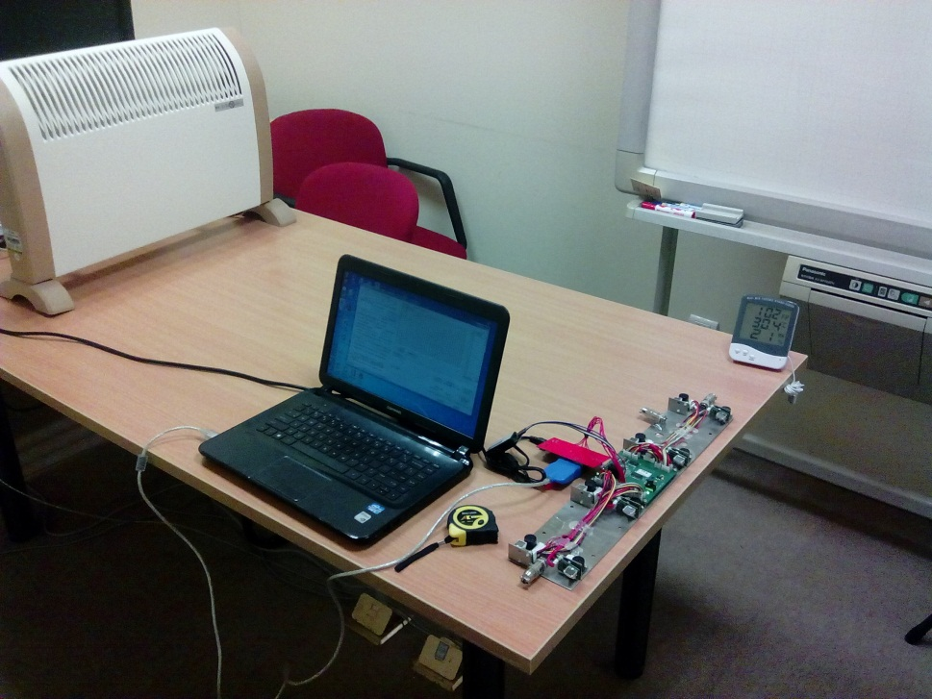
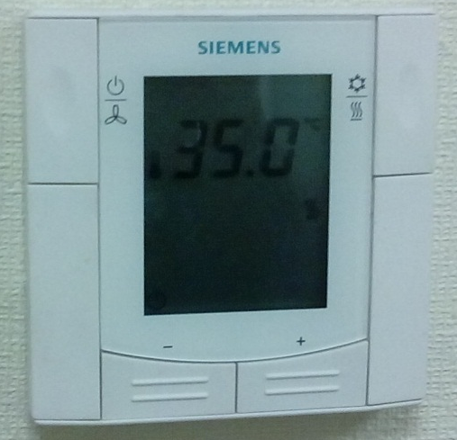
实验环境
通过高温炉加热空气，是室内尽量达到高温，然后在高温条件下，测试板子的工作状态

Slide 3
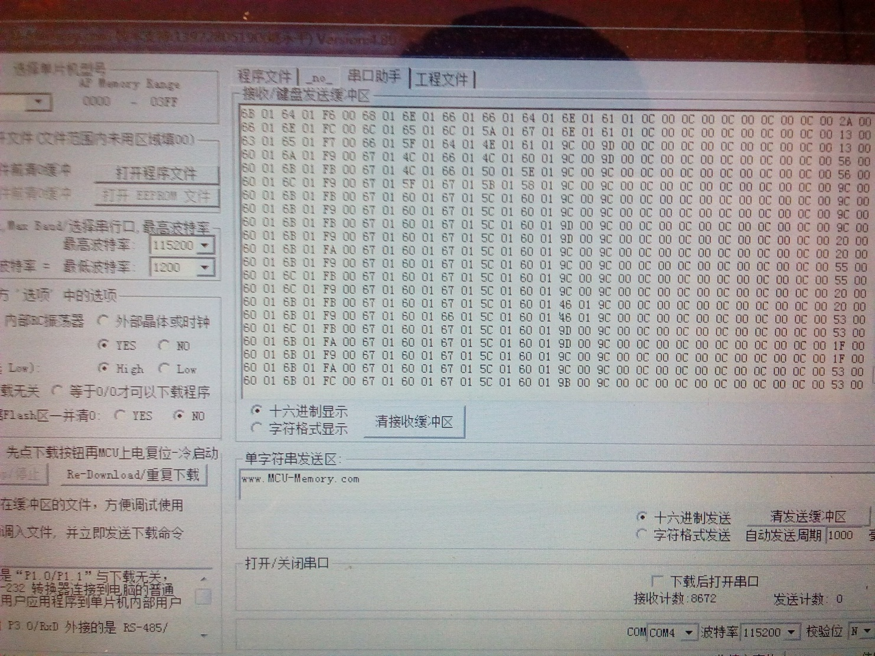

实验板指向天花板

Slide 4
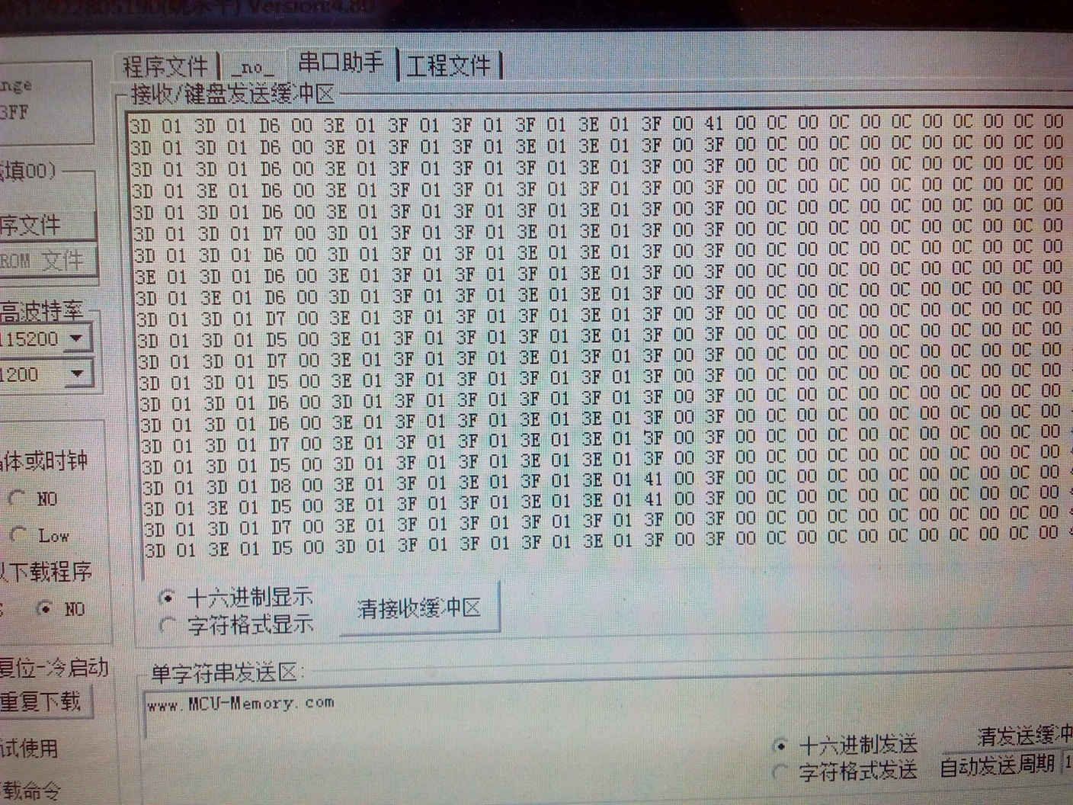
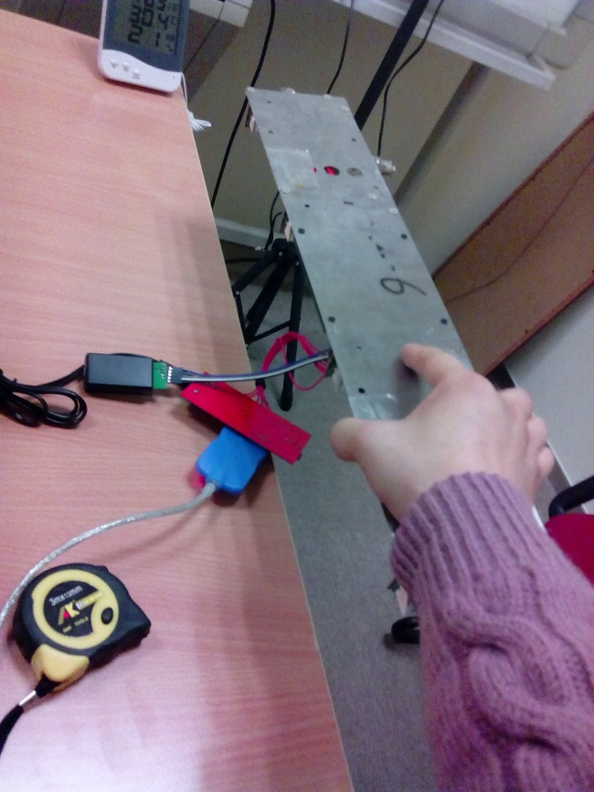
实验板指向地面

Slide 5
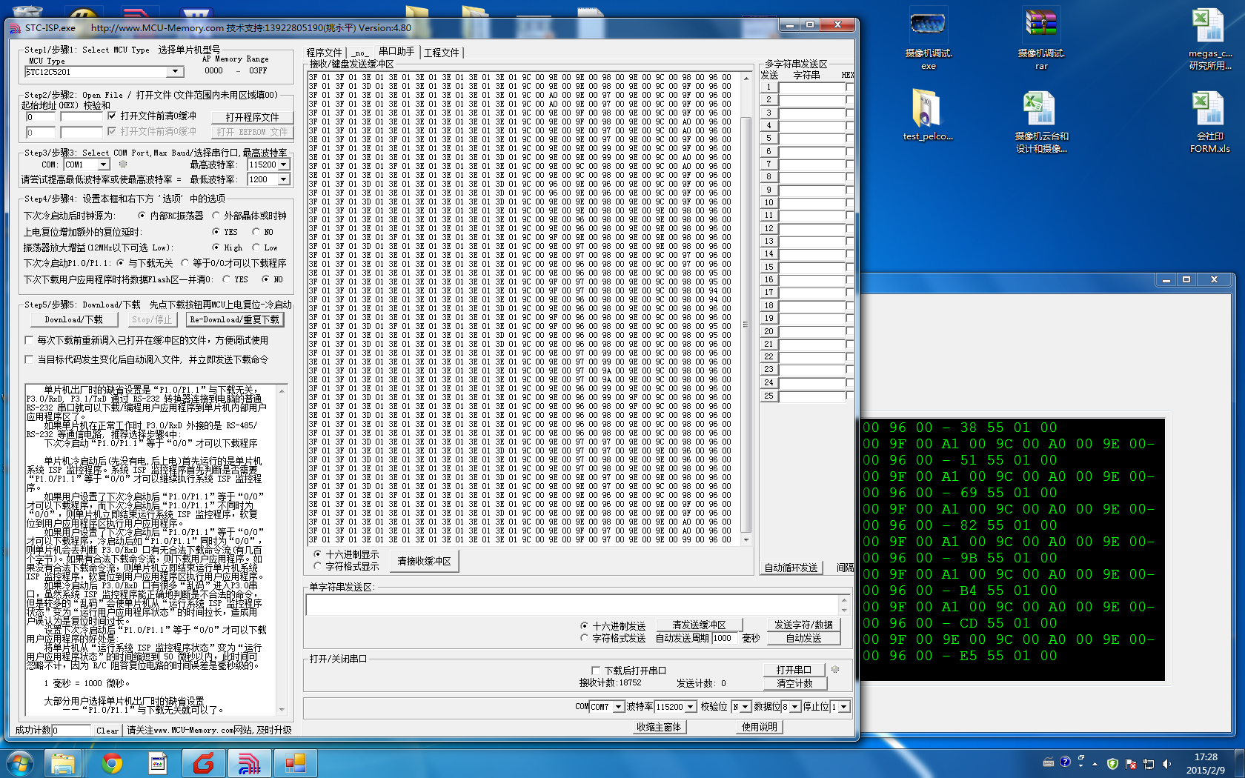
在低温条件下测试

Slide 6
结果分析
实验室空气的温度已经加热到35度，虽然上层温度比地层高，但是可以近似认为空气温度均为35度，各处一样。
当传感器朝向天花板和朝向地面接收到的数值不一样说明，其探测的物体温度不是空气温度是来自热辐射的强度。
空气温度较高，地表温度和天花板的温度不一样，因此测量的结果不同。而且测量结果不收空气影响。

Slide 7
各种数据
序号 | 探测方向 | 温度数值 | 距离
1 | 朝上天花板 | 6c | 2m
2 | 朝向地面 | 3F | 1m
3 | 侧面墙壁 | 4c | 1.3m
4 | 打开大门 | 30 | 1m
5 | 人体 | 4d | 0.3m
6 | 电暖气 | 7c | 1m

